Slide 1
Mak siaty
Papaver Somniferum
Samuel Miščík

Slide 2
Botanika
v preklade uspavajúci
jednoročná bylina, z ktorej sa vyrába opium
čeľaď: makovité
výskyt: Európa a Ázia – suché a teplé podnebie
pestovanie je v mnohých krajinách zakázané kvôli jej omamným účinkom
najväčší producent maku: Česko
na Slovensku je pestovanie maku povolené, ale je zakázané z neho získavať opium
musí sa zbierať dozretý, inak majú semená sedatívne účinky

Slide 3
História
pôvod: Malá Ázia
prvé zmienky o maku pochádzajú z Mezopotámie z roku 3400 p.n.l.
od Sumerov putoval k Asýrčanom až k Egypťanom
Egypťania ho využívali ako sedatívum
Pestovanie maku sa rozšírilo od Stredozemného mora cez Áziu až od Číny
rozšírenie maku viedlo až k Opiovým vojnám

Slide 4
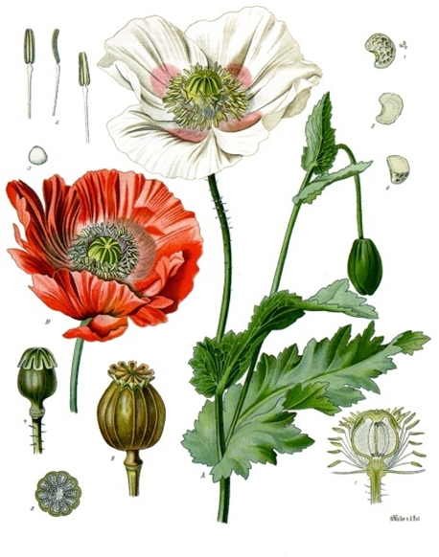
vysoká valcovitá priama byľ
kvet
-opadavý
rôznotvaré listy
plod: makovica=
mnohosemenná tobolka
semená vo vnútri - tmavomodré
výška: 1.5m
kvety: 10cm

Slide 5
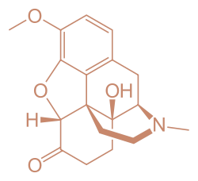
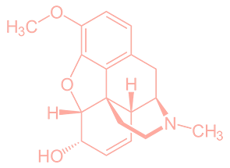
Chémia
tieto látky sú zodpovedné za tlmiace, sedatívne a iné liečivé vlastnosti rastlinky
bohatý zdroj vápnika, minerálov, vitamínov
obsahuje aj:
tebaín
papaverín
noskapín
morfín
kodeín
oxykodón

Slide 6
Fyziológia
prevencia proti vypadúvaniu vlasov, lámavosti nechtov, kazom zubov
podporuje tvorbu kostného tkaniva
znižuje zápaly v cievach
pomáha s trávením
analgetický účinok – zmierňuje bolesť, uvoľňuje svalové kŕče,
sedatívny účinok, zlepšuje spánok

Slide 7
Nežiadúce účinky
závraty
nevoľnosť
vracanie
zápcha
závislosť
tolerancia a útlm dýchania
pôsobí ako sedatívum
ťažko stráviteľný pre ľudí s chorobou žlčníka a žlčových ciest

Slide 8
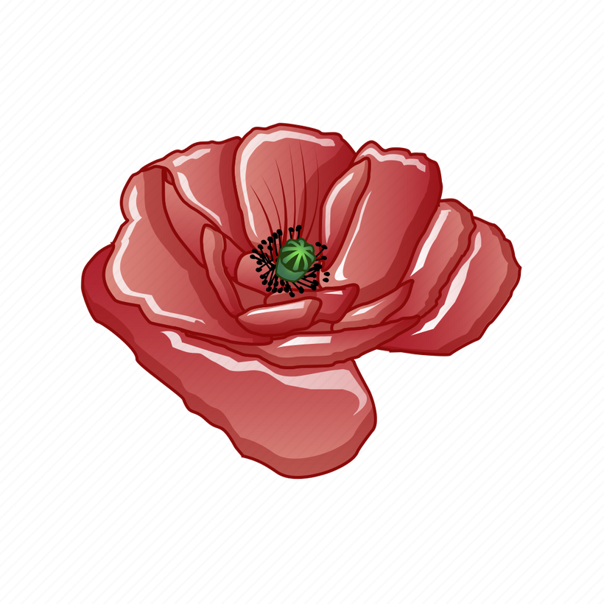
Využitie
ako poľnohospodárska plodina, z ktorej sa získava opium
-potravinársky mak, ktorého semená neobsahujú žiadne škodlivé prvky
okrasná rastlina v záhradach
v medicíne
-priemyselný mak – nezrelé tobolky obsahujú mliečnu šťavu, ktorá obsahuje opium – najsilnejšie rastlinné analgetikum
-používa sa pri výrobe: analgetík, sedatív, antispazmatík

Slide 9
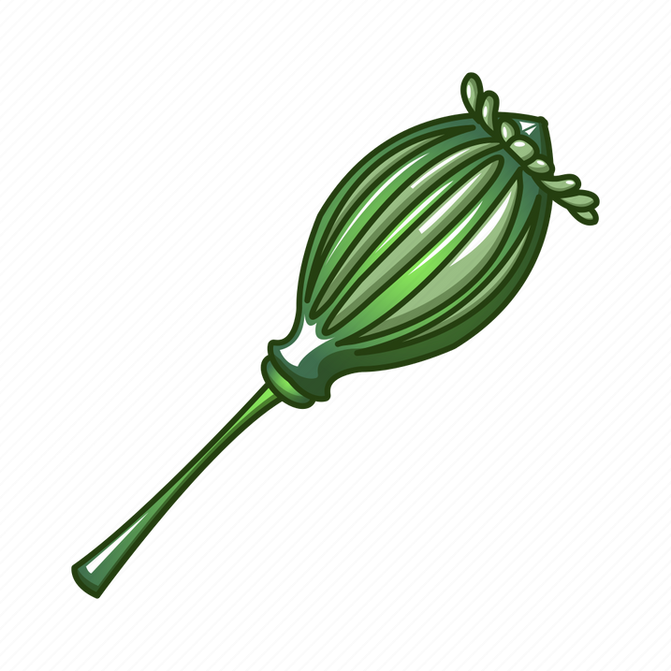
Zaujímavosti
Sumeri ho prezývali „rastlina radosti
Makové semienka boli v ľudovej tradícii symbolom hojnosti = Na svadbách hádzali svadobčania na ženícha a nevestu hrste makových semiačok, aby netrpeli núdzou
Existovala ľudová povera, že keď sa v čase sucha hodia do studne makové semiačka, začne pršať
Mak mal slúžiť ako ochrana proti čarodejniciam
obsah vápnika v maku je 12-násobne väčší ako obsahuje kravské mlieko

Slide 10
Zdroje
https://www.krasaastyl.sk/mak-siaty-pestovanie-a-zdravotne-ucinky/
https://museum.dea.gov/exhibits/online-exhibits/cannabis-coca-and-poppy-natures-addictive-plants/opium-poppy
https://bylinke.sk/sk/stranka/bylinky/mak-siaty
https://en.wikipedia.org/wiki/Opium_Wars

Slide 11
Ďakujem
za
pozornosť

